Slide 1
玩转Node节点：查询和遍历，5种方式无敌手

Slide 2
Node和Element
Node是一个接口，我们就称其为节点吧
Element是通用性的基类，nodeType为1，是Node的一类实现。其子类我们统统成为元素。
Node还有很多其他实现，比如文本，注释等

Slide 3
HTMLCollection 和 NodeList
HTMLCollection：Element子类的集合
NodeList：所有Node子类的集合
我们约定：HTMLCollection-元素集合，NodeList-节点列表

Slide 4
getElementById
作用：根据元素的id属性值进行节点查询，返回单一元素
属于高效的查询
语法： document.getElementById(id)

Slide 5
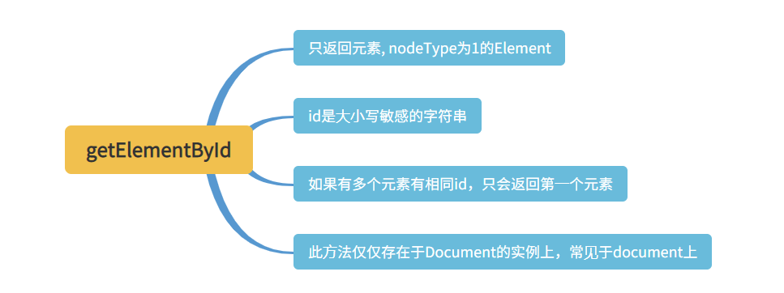
注意事项

Slide 6
getElementsByClassName
作用：根据指定的类名查询元素。
语法：document.getElementsByClassName(names)
语法： rootElement.getElementsByClassName(names)

Slide 7
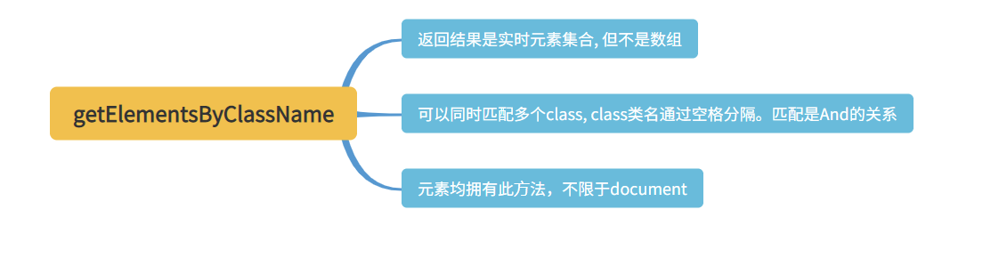
注意事项

Slide 8
getElementsByName
作用：根据指定的name属性查询元素。
语法：document.getElementsByName(name)

Slide 9
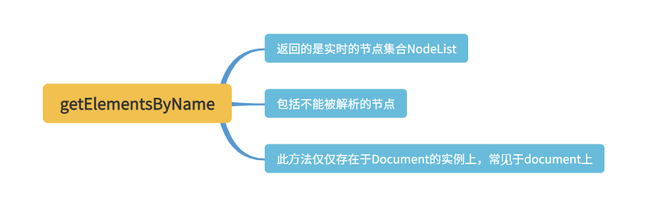
注意事项

Slide 10
getElementsByTagName
作用：根据指定的标签查询元素。
语法：document.getElementsByTagName(tagName)

Slide 11
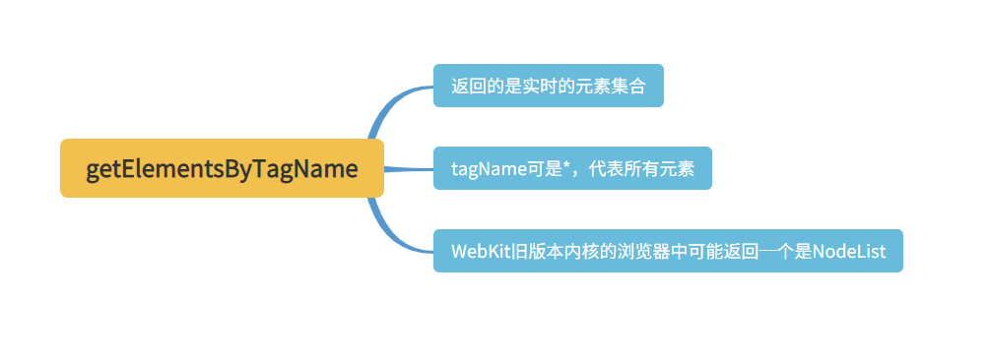
注意事项

Slide 12
querySelector
作用：根据css选择器进行节点查询，返回匹配的第一个元素Element。
语法：document.querySelector(selectors)

Slide 13
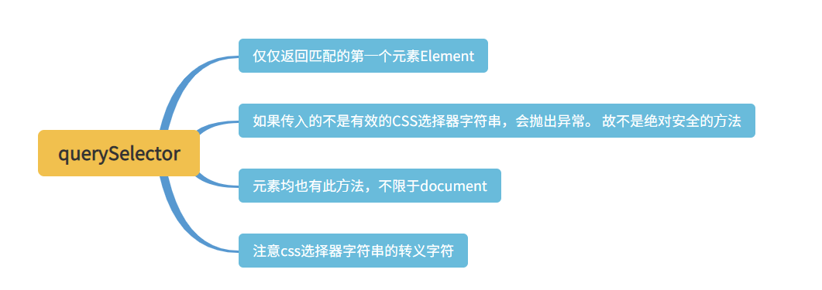
注意事项

Slide 14
querySelectorAll
作用：根据css选择器进行节点查询，返回节点列表NodeList。
语法：document.querySelectorAll(selectors)

Slide 15
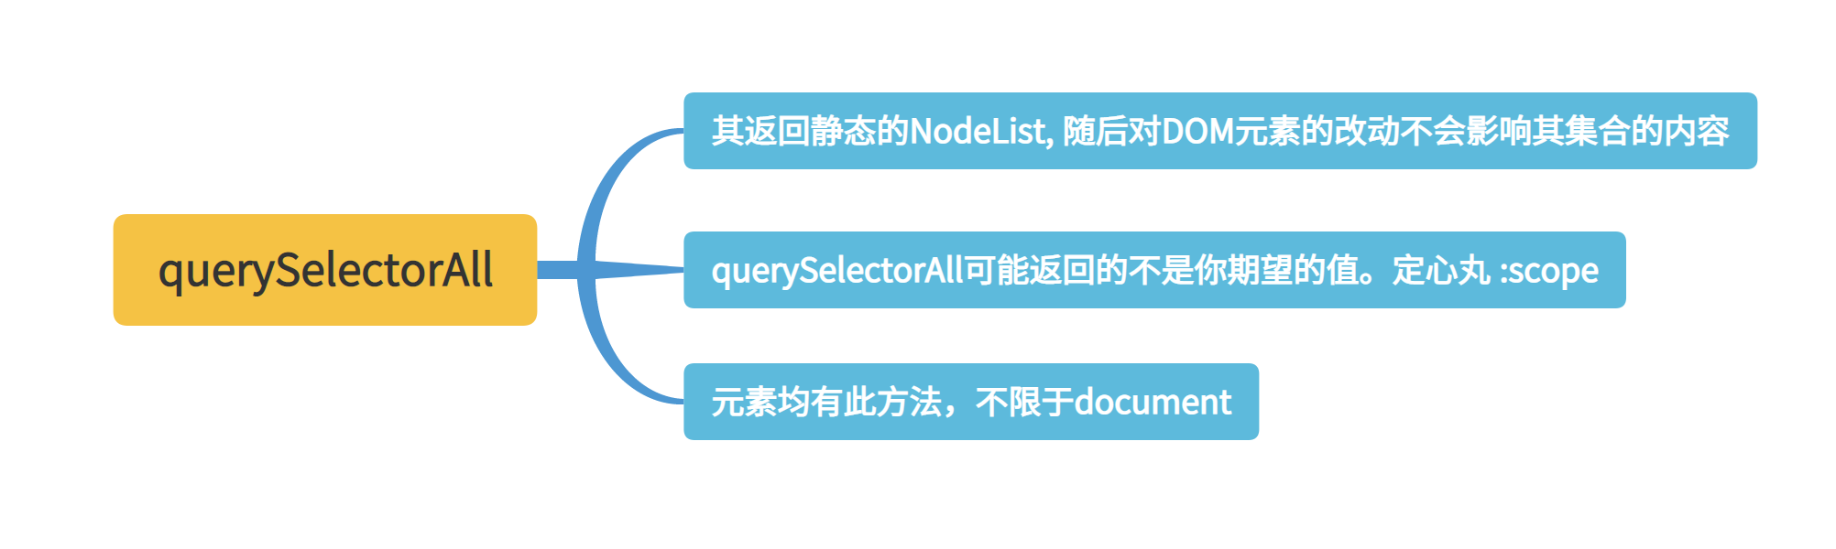
注意事项

Slide 16
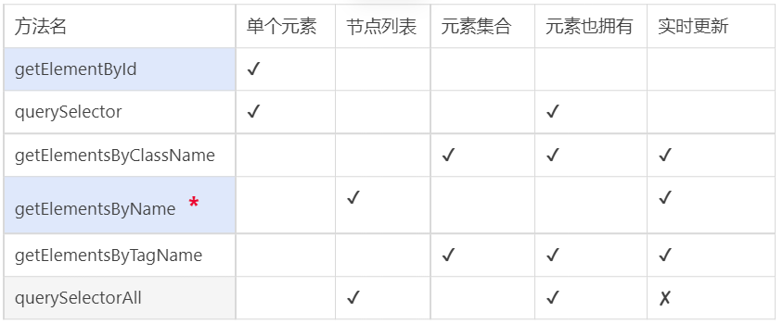
汇总对比

Slide 17
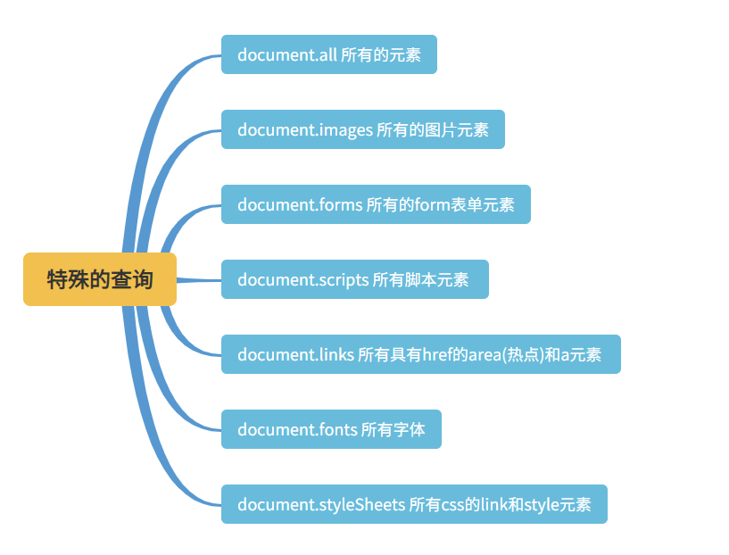
一些特殊查询属性

Slide 18
怎么查询伪元素？
答案：不能
但你可以通过 window.getComputedStyle 来获取其样式

Slide 19
元素集合和NodeList遍历
for/while遍历
NodeList.prototype.forEach
转为数组遍历：Array.from，Array.prototype.slice，拓展运算符等

Slide 20
某个节点/元素所有子节点/元素遍历
children或者childNodes
NodeIterator 或者 TreeWalker

Slide 21
NodeIterator VS TreeWalker
TreeWalker是NodeIterator的一个更高级的版本
额外支持一些方法：parentNode，firstChild，lastChild，nextSibling

Slide 22
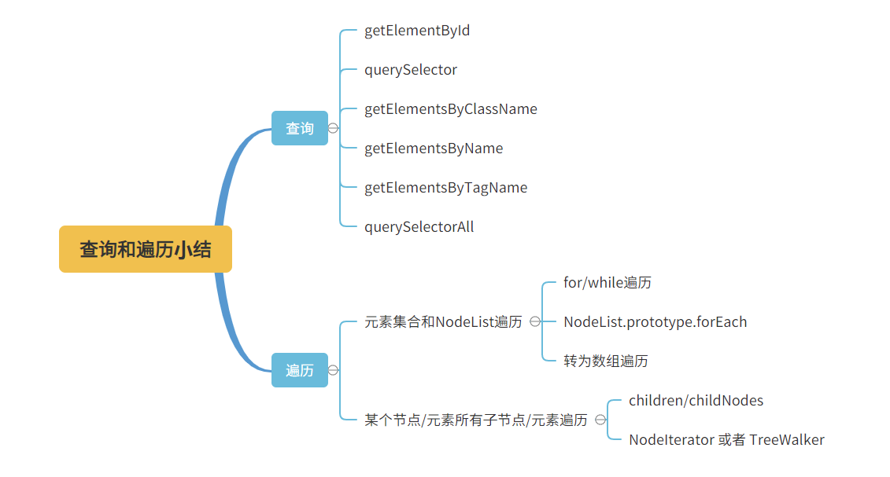
总结

